Slide 1




Lĩnh vực phát triển ngôn ngữ
( LQCC)
ĐỀ TÀI: Dạy trẻ tập tô chữ g, y
Giáo viên: Hoàng Nga

Slide 2

Hoạt động 1:Ổn định – ôn chữ cái g, y

Slide 3

* Trò chơi: “Chiếc túi thần kì”

Slide 4
* Trò chơi: “Ai nhanh hơn”

Slide 5



¤n ch÷ g, y

Slide 6



* ¤n ch÷ g

Slide 7

g
G

Slide 8
g

Slide 9
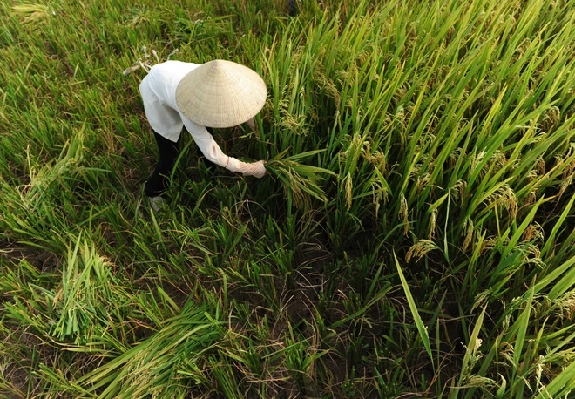
Gặt lúa

Slide 12
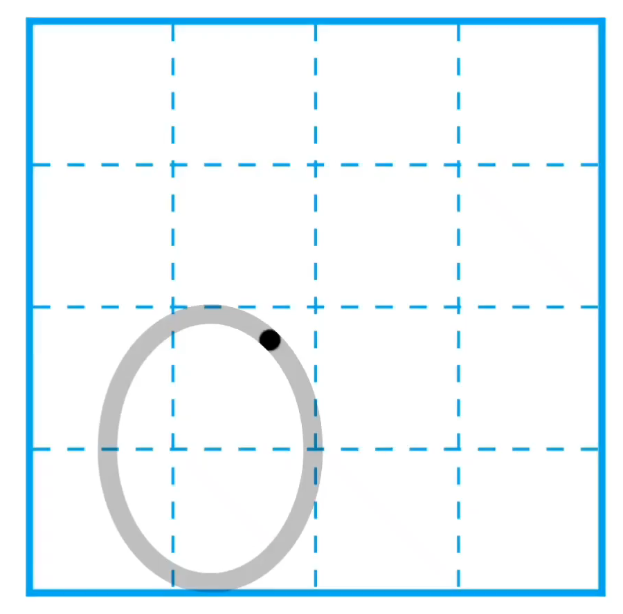

Neùt cong kín
Notes:
GV cho HS xem lại cách viết.
GV hướng dẫn HS viết trên không.
HS viết vào giấy, vở, bảng….

Slide 13

Neùt khuyeát döôùi
Notes:
GV cho HS xem lại cách viết.
GV hướng dẫn HS viết trên không.
HS viết vào giấy, vở, bảng….

Slide 14


Slide 15




TËp t« ch÷ g

Slide 16
* ¤n ch÷ y

Slide 17


y
Y

Slide 18


y

Slide 19

Y tá

Slide 22
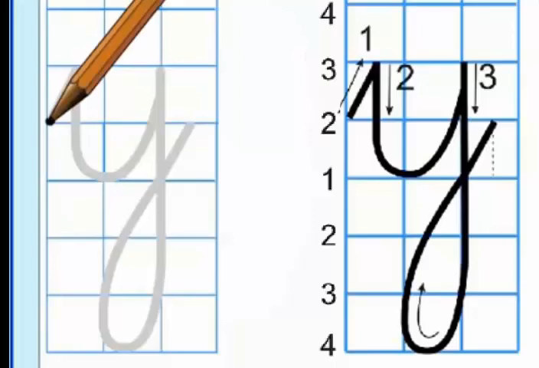

Slide 23
Neùt khuyeát döôùi
Notes:
GV cho HS xem lại cách viết.
GV hướng dẫn HS viết trên không.
HS viết vào giấy, vở, bảng….

Slide 24
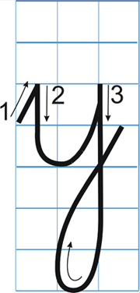

Slide 25
TËp t« ch÷ y

Slide 26
* Trò chơi: Ai khéo léo
­

Slide 27
Kết thúc

Slide 28














Cảm ơn các cô đã chú ý theo dõi !

